Slide 1
Федеральное государственное бюджетное образовательное учреждение высшего образования «Красноярский медицинский университет имени профессора В.Ф. Войно-Ясенецкого» Министерства здравоохранения Российской Федерации Кафедра стоматологии ортопедической
Методы обследования в ортопедической стоматологии
Выполнил ординатор 1-го года обучения по специальности «стоматология ортопедическая» Тихомиров Андрей Николаевич рецензент профессор Чижов Юрий Васильевич
г. Красноярск, 2020

Slide 2
Цели
Изучить методы, применяемые в ортопедической стоматологии, выявить их основные виды и условия реализации

Slide 3
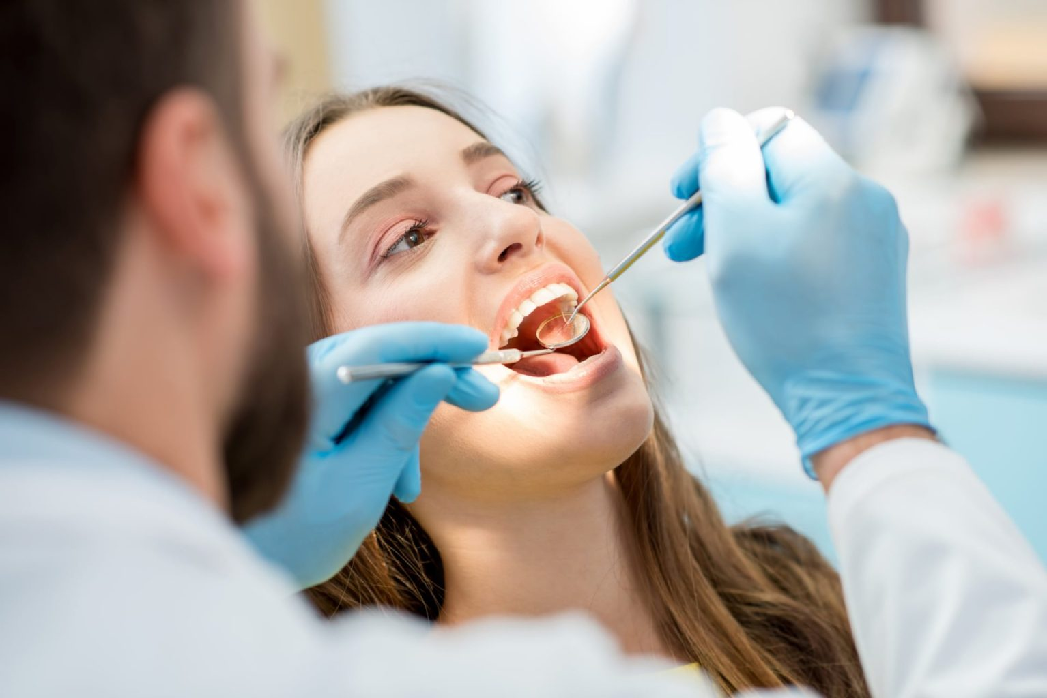
Классификация методов
Основные
1) Опрос
2) Осмотр

Slide 4
Классификация методов
Дополнительные
Исследования на температурные раздражители
Рентгенологический
Электроодонтодиагностика (ЭОД)
Лабораторные методы
Специальные

Slide 5
Опрос
Жалобы пациента.
Методика ознакомления с ощущениями и жалобами пациента предопределяет не пассивное выслушивание его рассказа, а своевременное корректное уточнение того или иного момента и принятие на себя инициативы собеседования путем целенаправленно поставленных вопросов.

Slide 6
Анамнез.
важно получить данные о перенесенных заболеваниях, их осложнениях, о состоянии внутренних органов, особенно
пищеварительной, нервной, сердечно-сосудистой систем, т.е. о заболеваниях, которые надо учитывать н процессе ортопедического лечения.

Slide 7
Осмотр
Определяют наличие или отсутствие асимметрии лица (губ, щек, углов рта, носа, соотношение верхней и нижней губ, линию их смыкания, размер нижней трети лица,угла нижней челюсти) других деформаций, изменение цвета лица, мимические нарушения. Сглаженность носогубных складок, парезы, опухоли, воспалительные состояния, рубцы, дефекты, возникшие после травмы или других патологических процессов.

Slide 9
Обследование проводят в следующей последовательности
оценка зубов и зубных дуг, дефектов в них;
определение состояния окклюзии и движений нижней челюсти;
оценка слизистой оболочки полости рта, челюстных костей, а также мышц

Slide 10
Пальпация мышц

Slide 11
Пальпация ВНЧС

Slide 12
Пальпация височной мышцы

Slide 13
Пальпация трапецивидной мышцы

Slide 14
Пальпация ГКС мышцы

Slide 15
При пальпации ВНЧС исследуется плавность движения суставной головки нижней челюсти, синхронность движения левой и правой головки.
При пальпации мышц, мы узнаем их эластичность, напряжённость, болевые точки, а также состояние лимфоузлов (определяются они или нет, их болезненность, подвижность и спайка с тканями)

Slide 16
Зондирование и перкуссия

Slide 18
Горизонтальная, вертикальная

Slide 19
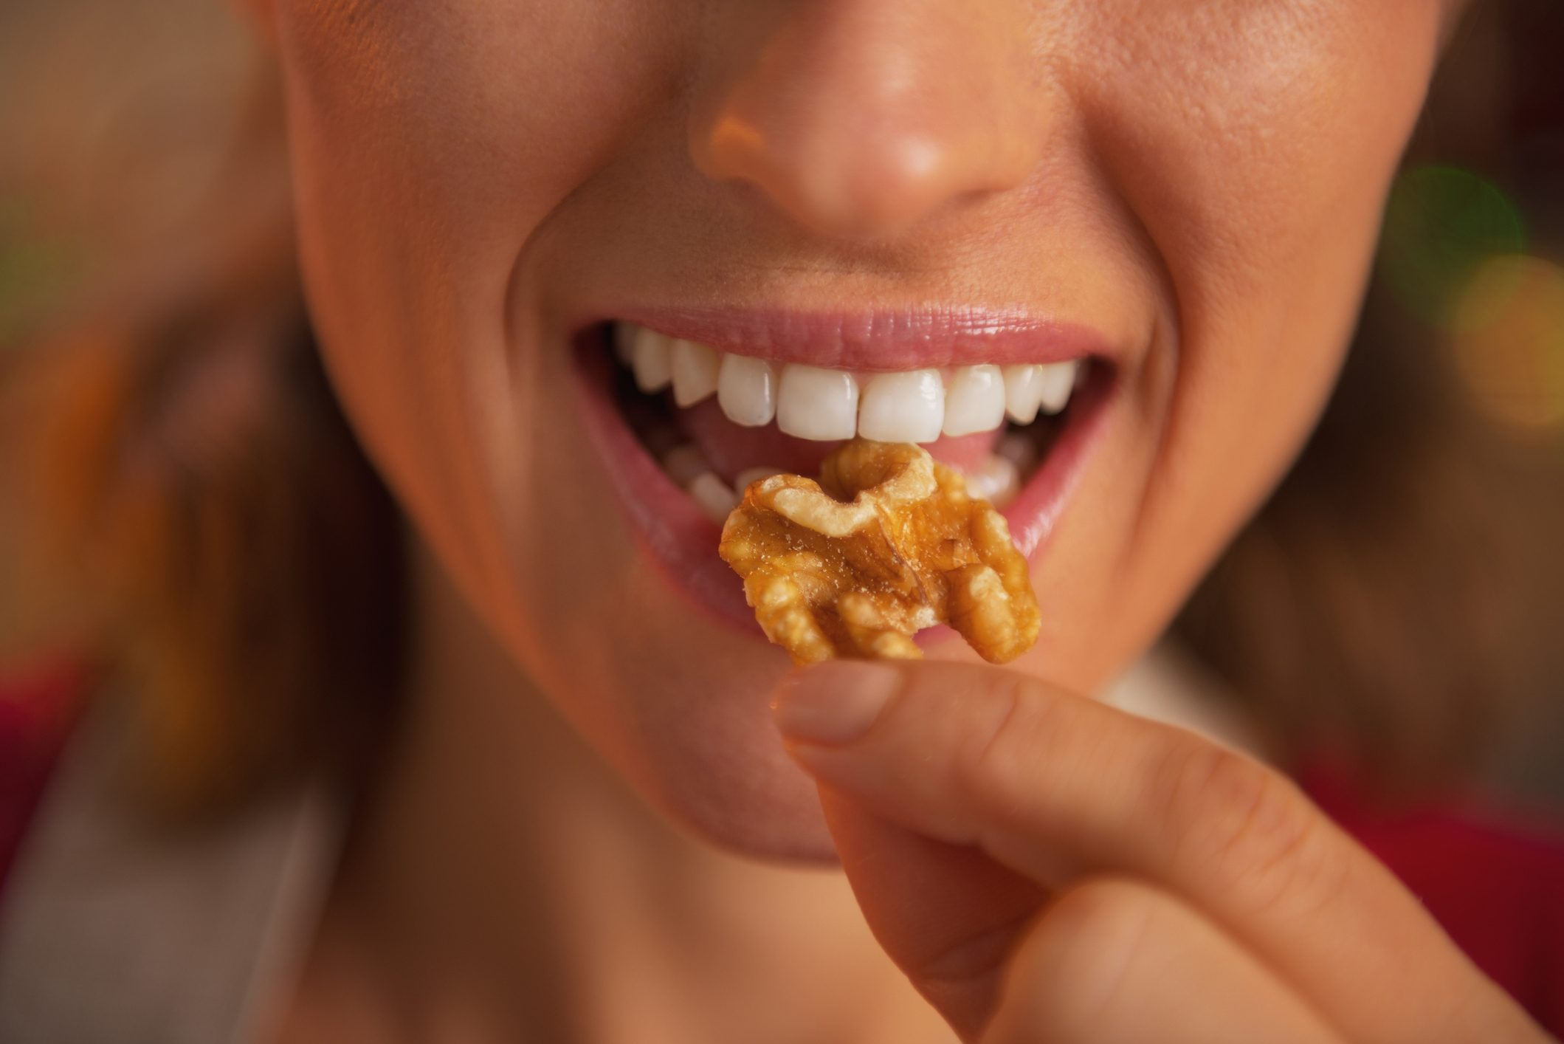
Дополнительные методы
Жевательная проба. Определение жевательной эффективности. Проба по Рубинову.

Slide 20
Необходимо одно ядро лесного ореха весом 800 мг. Период жевания определяется по появлению рефлекса глотания и равен в среднем 14 сек. При возникновении глотательного рефлекса массу сплевывают в чашку Процеживают содержимое чашки через марлевые салфетки над воронкой. Оставшийся на марле орех ставят на водяную баню для просушивания; при этом следят, чтобы не пересушить пробу, так как она может потерять вес. Проба считается высушенной, когда ее частицы при разминании не склеиваются, а разъединяются. Частицы ореха тщательно снимают с марлевой салфетки и просеивают через сито. При интактных зубных рядах вся жевательная масса просеивается через сито, что свидетельствует о 100% эффективности жевания. При наличии остатка в сите его взвешивают и с помощью пропорции определяют процент нарушения эффективности жевания, т.е. отношение остатка ко всей массе жевательной пробы.

Slide 21
Антропометрический метод исследования
Антропометрический метод основан на принципе пропорциональности строения человеческого тела и, в частности, отдельных частей лица. При изучении лица пациента рекомендуется забрать все волосы назад, чтобы видеть полностью овал лица .
Антропометрических методов несколько. Наиболее распространены следующие:

Slide 27
Мастикациография – графический метод регистрации рефлекторных движений нижней челюсти (от греческого masticatio – жевание, grapho – пишу).
Метод мастикациографии основывается на фиксации колебательных движений воздуха в закрытом пространстве во время движения челюстей.

Slide 28
Оценка фаз жевания
фаза № 1 – это состояние челюстей в покое, при этом губы являются сомкнутыми, а зубы разомкнутыми; фаза № 2 соответствует периоду ввода пищи в рот, в это время челюсть движется вниз, а кривая стремительно стремится вверх; фаза № 3 является ориентировочной и отвечает за приспособление к жеванию пищи; фаза № 4 – это стадия основной жевательной функции, ее запись имеет вид ритмичного чередования одинаковых жевательных волн; фаза № 5 совпадает с формированием и глотанием пищи – волны приобретают более короткий и ритмичный вид.

Slide 30
Практический смысл
Мастикациография принадлежит к фундаментальным методам исследования биомеханических процессов жевательной системы. Метод позволяет графически фиксировать динамику движений нижней челюсти для объективного изучения стереотипа. Его применение позволяет изучать отклонения в биомеханике жевательной системы, вызванные патологиями ее развития или потерей зубов, а также определять результативность ортопедических мероприятий и протезирования.

Slide 31
Заключение
В качестве вывода хотелось бы отметить, что актуальными методами исследования пациентов в ортопедической стоматологии остаются рентгенологические исследования, краниометрия, перкуссия и зондирование. Эти методы актуальны так как затрачивается минимальное количество времени для диагностики и составления плана лечения.

Slide 32
Спасибо за внимание

Slide 33
Список литературы
Копейкин В.Н. – Руководство по ортопедической стоматологии
Трезубов В.Н. – ортопедическая стоматология
Трезубов В.Н., Щербаков А.С., Мишнев Л.М., Фадеев Р.А. Ортопедическая стоматология. Факультетский курс. - СПб.: Фолиант, 2010. - 655 с.
Аболмасов, Н. Г. Ортопедическая стоматология: учебник для студентов / Н. Г. Аболмасов, Н. Н.Аболмасов, В. А. Бычков. – Москва: «МЕДпресс – информ», 2007. – 486 с.
Ортопедическая стоматология: Прикладное материаловедение: Учебник для медицинских вузов / В. Н. Трезубов, М. З. Штейнгарт, Л. М. Мишнев. – Санкт – Петербург: СпецЛит, 2003. – 383 с.

